Slide 1
Школа здоровья для пациентов, страдающих артериальной гипертензией
Главный внештатный специалист по профилактической медицине Департамента здравоохранения Курганской области Хайрова Н.Ф.
Семинар в режиме видеоконференцсвязи с медицинскими организациями Курганской области
18 октября 2017 года

Slide 2
Школа здоровья для пациентов с артериальной гипертензией.
Итоги за 9 месяцев 2017 года
Обучено всего – 6227
В том числе:
Медицинские организации ЦРБ – 4112
Медицинские организации г. Шадринска – 223
Медицинские организации г. Кургана – 1892
Нет школ здоровья для пациентов с артериальной гипертензией:
ГБУ «Шадринская центральная районная больница»
ГБУ «Половинская центральная районная больница»

Slide 3
Методические материалы для организации Школы пациентов с артериальной гипертензией
Школа для пациентов с артериальной гипертензией разработана на кафедре терапии Российского университета дружбы народов
Рекомендована главным внештатным специалистом-кардиологом Мелешенко В.В. для группового профилактического консультирования в медицинских организациях Курганской области

Slide 4
Методические материалы для организации Школы пациентов с артериальной гипертензией
методическое руководство по проведению Школы здоровья для пациентов с артериальной гипертензией,
мультимедийные презентация Школы здоровья для пациентов с артериальной гипертензией,
памятки для слушателя Школы к занятию №1
памятки для слушателя Школы к занятию №2
памятки для слушателя Школы к занятию №3
памятки для слушателя Школы по первой помощи при неотложных состояниях, рекомендованные главными внештатными специалистами Министерства здравоохранения Российской Федерации

Slide 5

Школа здоровья для пациентов с артериальной гипертонией
          Подготовлено на кафедре кардиологии и клинической фармакологии Российского университета дружбы народов

Slide 6
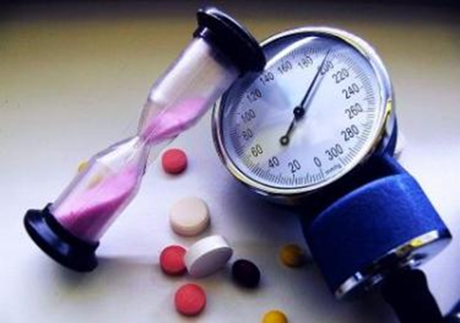
Что надо знать об
артериальной
гипертонии?
Занятие 1

Slide 7

Зачем мы сегодня собрались?
Обсудить:
Что такое артериальная гипертония?
Причины повышения давления
Последствия гипертонии
Нормальное давление
Целевое давление
На что надо обратить внимание, если у Вас
повышено давление?

Slide 8
Европейский паспорт здоровья
30
АД<140/<90
30 минут в день индекс массы тела мм рт. ст.
Физических < 30 кг/м2
упражнений 0 сигарет
в день
30 - 0 - 30 - 140 - 90

Slide 9
          Подготовлено на кафедре кардиологии и клинической фармакологии
          Российского университета дружбы народов
          Школа здоровья для пациентов с артериальной гипертонией
          Занятие 2

Slide 10

Как сегодня лечат артериальную гипертонию?

Slide 11
          Подготовлено на кафедре кардиологии и клинической фармакологии
          Российского университета дружбы народов
          Школа здоровья для пациентов с артериальной гипертонией
          Занятие 3

Slide 12

Зачем мы сегодня собрались?
Обсудить, зачем измерять давление дома и как выбрать аппарат для этого
Научиться правильно измерять давление в домашних условиях

Slide 13
Письмо Министерства здравоохранения Российской Федерации от 3 марта 2016 года №17-6/10/2-1233
Письмо Департамента здравоохранения Курганской области от 22 марта 2016 года №01-12/2306
План распространения методических материалов и памяток-алгоритмов, разработанных главными внештатными специалистами Минздрава России

Slide 14
План распространения методических материалов и памяток-алгоритмов, разработанных главными внештатными специалистами Минздрава России
Размещение методических материалов и памяток-алгоритмов на сайте медицинской организации, в средствах массовой информации, в регистратуре, в отделениях медицинской организации
Тиражирование методических материалов и памяток-алгоритмов в достаточном количестве
Обеспечение памятками-алгоритмами (независимо от профиля медицинской организации)
Пациентов
находящихся на диспансерном наблюдении,
получающих лечение в условиях дневного стационара,
при оказании медицинской помощи вне стен медицинской организации,
при обучении в Школах здоровья и др.
Граждан
при обследовании в Центре здоровья,
- при проведении профилактических осмотров,
при проведении массовых информационно-профилактических акций и др.
Ежеквартальная отчетность до 5 числа следующего за отчетным периодом месяца

Slide 21
По вопросам организации работы школы для пациентов с артериальной гипертензией ГКУ «Курганский областной Центр медицинской профилактики» оказывает методическую помощь
Каждый 3-й четверг месяца с 10 до 14 часов
Заявки на обучение предварительно по телефону 8(3522)238257

Slide 22
Информационный материалы на сайте ГКУ «Курганский областной Центр медицинской профилактики»
медпроф45.рф.

